Slide 1
Terapia Non-Pneumologica Attuale
Elisa Morrone
U.O. Medicina del Sonno, Pavia
elisa.morrone@icsmaugeri.it

Slide 2
Terapia Non-Pneumologica Attuale

Slide 3
Keys Points
Terapia comportamentale/mantenimento
Obesità e OSA
Dimagrimento
Igiene del sonno
Terapia Posizionale
“Definizione di posizionale”
Patogenesi
Trattamenti/ device posizionali
Aderenza e follow-up
Terapia Ortodontica/ Chirurgica Maxillo-facciale
Oral Appliance
Interventi Maxillo-facciali
Stimolatore dell’ipoglosso
Terapia Farmacologica

Slide 4
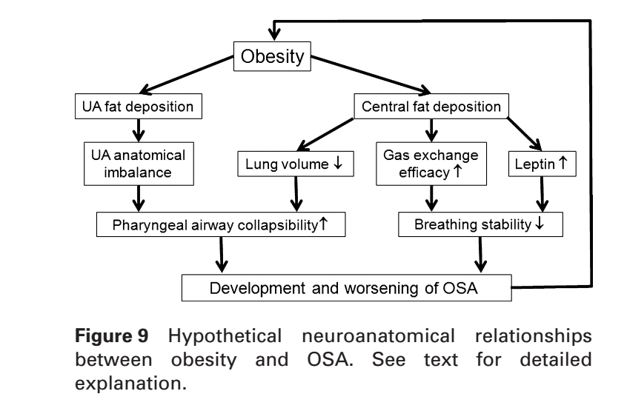
Obesità & OSA
Obesità è il principale fattore di rischio per OSA
Il 50% dei soggetti OSA presenta obesità
Obesità: ruolo «centrale» e «periferico»

Slide 5
Obesità & OSA
Il tessuto adiposo (TA) nell’area faringea del collo comprime direttamente le vie aeree superiori
Il TA toracico comprime la gabbia toracica riducendo il volume polmonare
Il TA addominale sposta in senso craniale il diaframma
TA nel collo > severità OSA in F
Circonferenza collo no differenza M e F
Uomini OSA > TA rispetto alle donne
Menopausa: ruolo fondamentale in OSA (Aumento ponderale??)
Notes:
, diminuendo il tratto longitudinale della trachea sulle vie aeree superiori aumentando la propensione al collabimento delle vie aeree

Slide 6
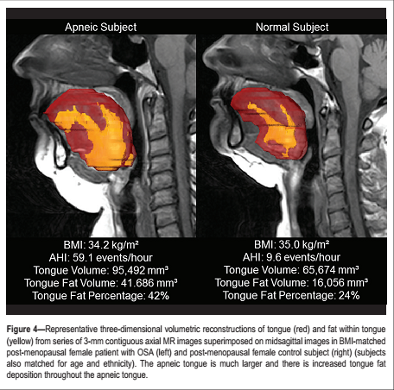
Obesità & OSA
> TA palato molle in OSA obesi rispetto ad OSA non
> volume della lingua in OSA obesi
> % TA in lingua che non massetere
≠ pre-post menopausa in % TA lingua

Slide 7
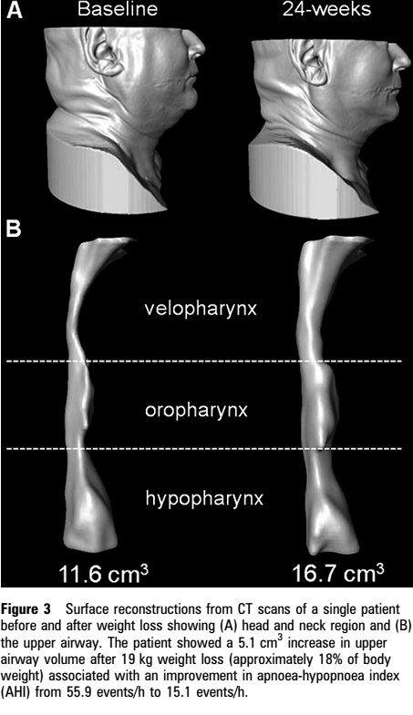
Terapia Comportamentale Dimagrimento
Perdita di peso: Interventi di chirurgia bariatrica per pazienti con un BMI>40
Miglioramento dello stile di vita
Esercizio fisico
Dieta
Riduzione comportamenti errati
Terapia Cognitivo-Comportamentale

Slide 8
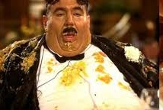
Terapia Cognitivo-Comportamentale
Intervento Cognitivo-Comportamentale mirato alla perdita di peso
Inquadramento diagnostico: presenza di disturbi alimentari?
Psicoeducazione alimentare
Diario alimentare
Tecniche cognitive di rilassamento
Rinforzo positivo sui risultati raggiunti

Slide 9
Terapia Cognitivo-Comportamentale
Intervento Cognitivo-Comportamentale: individuazione pensieri disfunzionali
Pensieri disfunzionali: Idee che una persona può avere in merito ad una patologia o altro e che influenzano il comportamento della persona stessa
Pensieri Disfunzionali
Idee che riguardano la patologia
Abitudini maladattative
Comportamenti messi in atto in base ai pensieri disfunzionali
Conseguenze
Umore
Disagio sociale
Vigilanza
Emotiva
Cognitiva
Fisiologica
Adattato da Circolo Vizioso dell’Insonnia, Morin 1993

Slide 10
Terapia Cognitivo-Comportamentale
Individuazione e discussione dei pensieri disfunzionali
Guidare i pazienti nel riconoscere la scarsa accuratezza delle proprie idee e nel reinterpretare eventi e situazioni in modo più realistico e razionale
Cosa pensa lei del suo disturbo?
Perché ha deciso di fare la visita per il sonno?
Sa cosa è un disturbo del sonno?
Si rende conto che il suo peso è eccessivo?
Cosa pensa delle diete?
Ristrutturazione cognitiva dei pensieri disfunzionali: mettere in discussione quei pensieri e discuterli con il paziente facendo capire allo stesso che la sua visione può essere una delle tante

Slide 11
Terapia Cognitivo-Comportamentale
Modificazione di comportamenti disadattativi/errati
Intervista mirata ad individuare i comportamenti errati
Indagare lo stile di vita del paziente
Inquadramento generale del paziente (altre patologie…fattori di comorbilità ecc..)
Regole di igiene del sonno
Psico-educazione sul sonno e altro

Slide 12
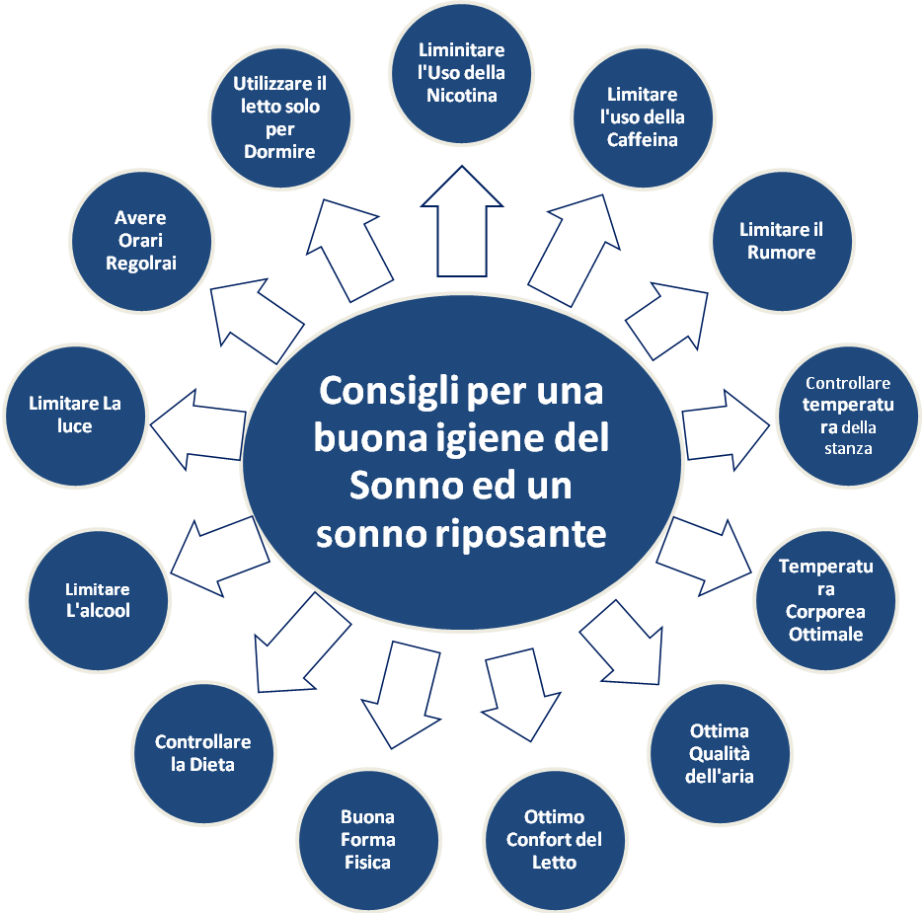
Terapia Cognitivo-Comportamentale
L’alcol aumenta la lunghezza delle apnee e peggiora le desaturazioni notturne
Il fumo irrita le vie aeree superiori e può alterare i livelli di ossigeno ed effetto anche sulla struttura del sonno

Slide 13
Terapia Posizionale
Definizione
OSA posizionale:
Indice AHI > 5
Eventi respiratori in posizione supina sono il doppio in confronto a quelle registrate nelle altre posizioni
Prevalenza 50-60%
Indicazione nei quadri clinici assolutamente dipendenti dalla posizione corporea
Può non essere efficace isolatamente
Impedisce esclusivamente il decubito supino (importanza di ripetute PSG).

Slide 14
Terapia Posizionale
Patogenesi, I
Forza di Gravità
L’indice AHI registrato in assenza di gravità è minore rispetto a quello registrato in condizioni standard ciò è dovuto all'effetto che la forza di gravità ha sui muscoli respiratori
Il volume polmonare non presenta cambiamenti significativi in presenza o assenza di gravità

Slide 15
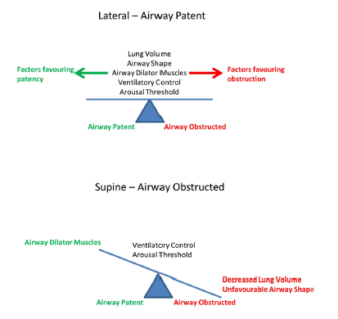
Terapia Posizionale
Patogenesi, II
Anatomia delle vie Respiratorie
Cambiamenti fisiologici dal decubito laterale al decubito in posizione supina. Si nota la diminuzione della capacità polmonare totale.

Slide 16
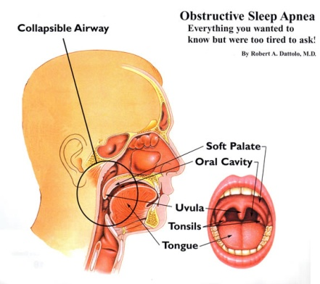
Terapia Posizionale
Patogenesi, IV
Grado di collabimento delle vie aeree superiori diverso per ciascun paziente
Maggiore collabimento delle vie aeree superiori nei pazienti Maschi in posizione supina
Il grado di collabimento delle vie aeree superiori misurato tramite Pcrit e l’attività del genioglosso è diverso nei diversi stadi del sonno

Slide 17
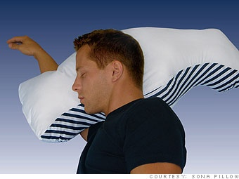
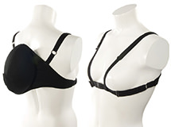
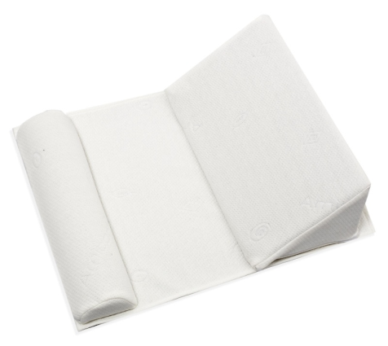
Terapia Posizionale
Device Posizionali, I
Pallina da tennis: efficace a breve termine…
SONA Pillow®:Efficace per i pazienti con AHI moderato o severo, ma campione piccolo
Positional therapy: SOS SNORE-LESS: Nessuno studio di validazione
SalvaSonno: poco efficace: tende a slacciarsi

Slide 18
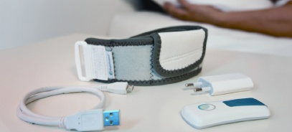
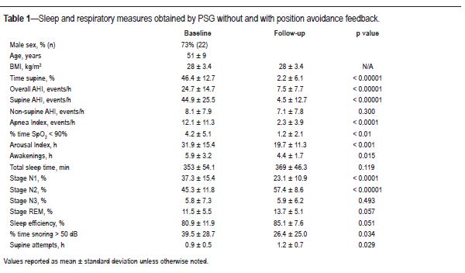
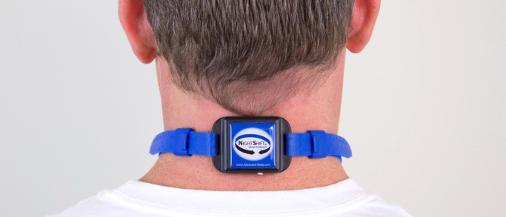
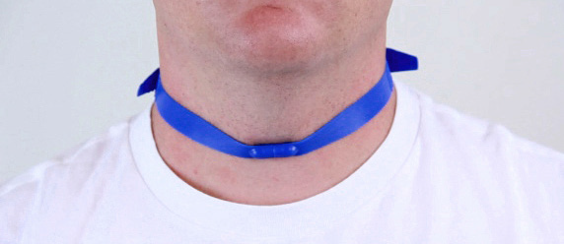
Terapia Posizionale
Controindicato in pazienti con problemi alla colonna vertebrale, o in presenza di pacemaker cardiaco o in presenza di allergie e pelle sensibile.

Slide 19
Terapia Posizionale
Follow-up
Aderenza a breve termine molto alta
7/h a notte
Miglioramento del quadro respiratorio in assenza di perdita di peso
Diminuzione dell’aderenza al trattamento a lungo termine (effetto adattamento? Diminuzione sintomatologica? Percezione di guarigione del paziente?

Slide 20
Terapia Posizionale
Follow-up
Night Balance 91.8% dopo un mese
74.3% dopo 3 mesi
59.8% dopo 6 mesi
Pallina da tennis vs Night balance: entrambi efficaci nel ridurre il tempo in posizione supina, il russamento e l’indice AHI.
> aderenza a lungo termine del Night Balance piuttosto che la pallina da tennis

Slide 21
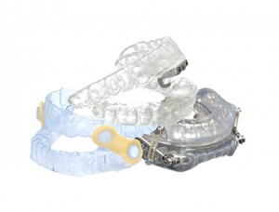
Terapia Ortodontica
Indicata per russamento: Riduce la frequenza e l’intensità del russamento
Indicata in casi di rifiuto CPAP
Indicata in pazienti con AHI <15 o >5 associato a sintomi clinici
Controindicata in pazienti con AHI >35
E’ necessario che il dentista qualificato controlli nel tempo l’effetto che il dispositivo può avere sulla mandibola e sull’ occlusione mandibolare ed eventuali altri problemi che può avere il paziente, non ultimo le allergie.

Slide 22
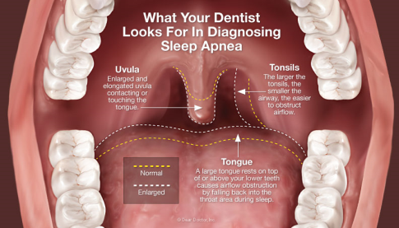
Terapia Ortodontica
Salute dentale, occlusione, articolazione temporo-mandibolare, muscoli masticatori, bruxismo, patologie associate, reflusso gastro-esofageo
La diagnosi : sempre clinica e strumentale
Collaborazione medico del sonno odontoiatra per decidere come proseguire la terapia
Valutazioni polisonnografiche nel tempo

Slide 23
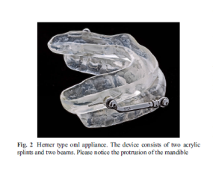
Terapia Ortodontica
Follow-up
Aderenza a breve termine 4-76%
Aderenza a lungo termine influenzata molto dal grado di accettazione iniziale del trattamento
56 % dei pazienti a distanza di 6 mesi continua ad utilizzare il dispositivo
86% dei pazienti che accetta di utilizzare la protesi endo-orale continua a d utilizzarla anche a distanza di circa 3 anni.
14% invece sospende il trattamento

Slide 24
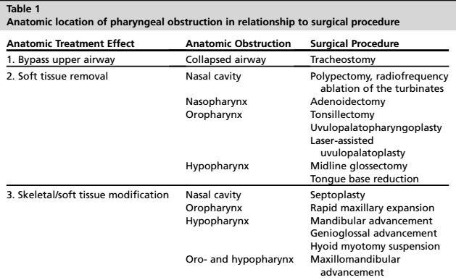
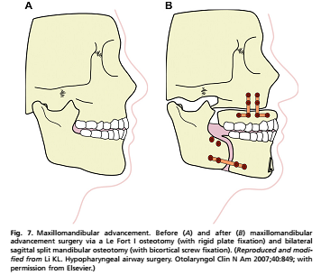
Chirurgia
Eliminare e/o ridurre la resistenza delle vie aeree ed eliminare il collabimento delle stesse
Le indicazioni dipendono da:
Severità OSA e altre patologie
Severità dei sintomi
Strutture anatomiche che causano l’ostruzione

Slide 25
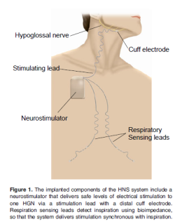
Stimolazione Nervo Ipoglosso
Contrastare il rilassamento della lingua durante il sonno che provoca apnee
e conseguenti crisi respiratorie
Stimola il nervo ipoglosso, inducendo la contrazione dei muscoli del collo e della lingua e mantenere, così, libere le vie aeree.
Il dispositivo rileva il ritmo respiratorio e si sincronizza ad esso stimolando opportunamente il nervo ipoglosso: il flusso d’aria inspirata si stabilizza e la pressione esofagea si riduce.
Costo Eccessivo anche buona aderenza e controllo del disturbo a distanza di 12 mesi
Pazienti super-selezionati

Slide 26
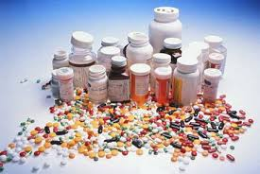
Terapia Farmacologica
Farmaci che aumentano l’attivazione dei motoneuroni che innervano i muscoli respiratori : SSRI: mantengono l’attivazione dei muscoli respiratori alta impedendone il collabimento
Farmaci che diminuiscono le fasi di sonno REM (antidepressivi triclici)
Farmaci che agiscono sul drive ventilatorio: diminuisce l’AHI ma non provoca miglioramento nei sintomi associati
,

Slide 27
CPAP-MAD-Dimagrimento
Significativa differenza nella diminuzione dell’AHI tra CPAP e MAD
> diminuzione AHI con dieta, esercizio fisico e CPAP
> sintomi notturni e diurni
Training di esercizio fisico migliora la sintomatologia perché aumenta lo spazio delle vie aere superiori

Slide 28
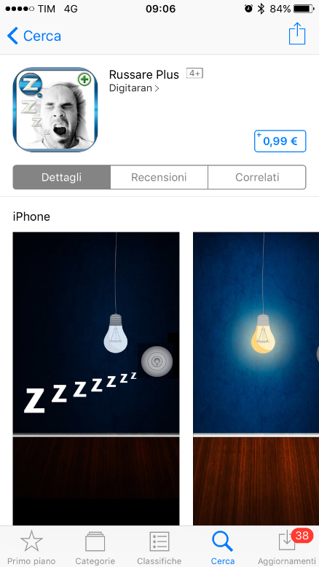
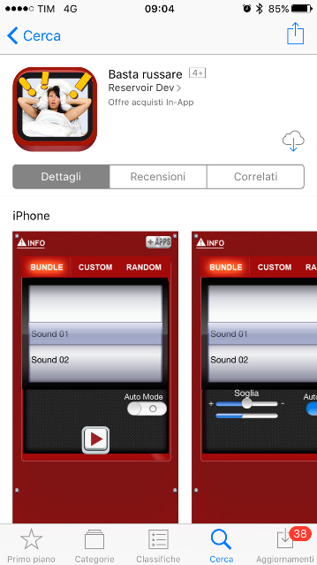
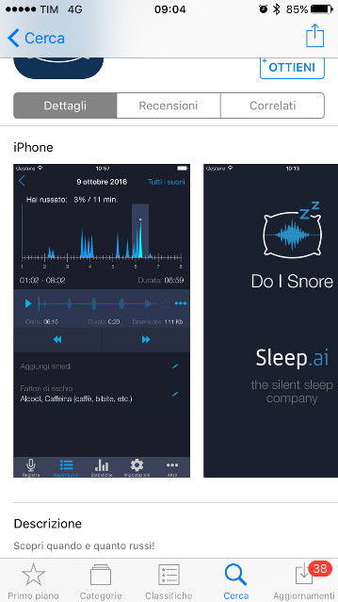
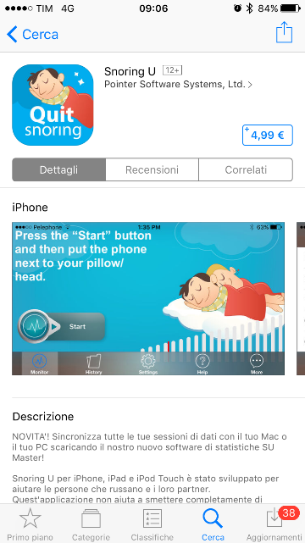
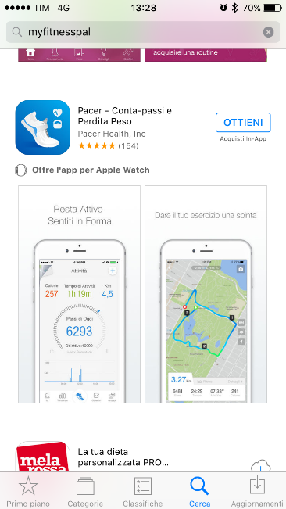
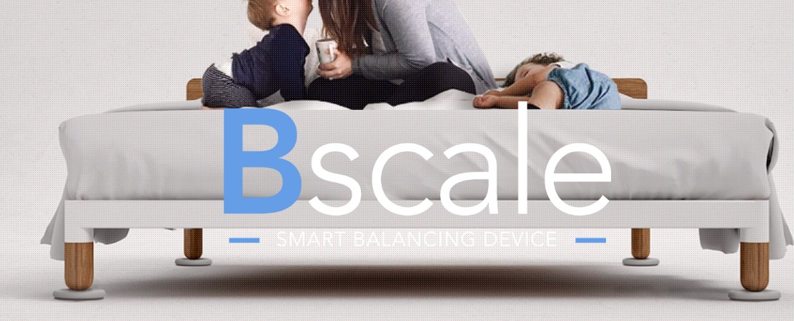
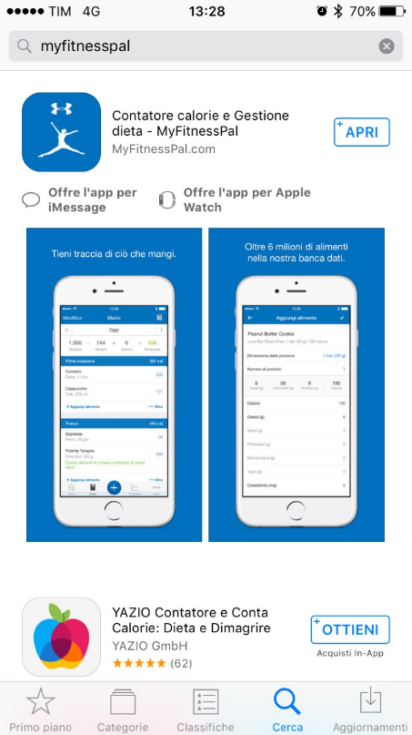
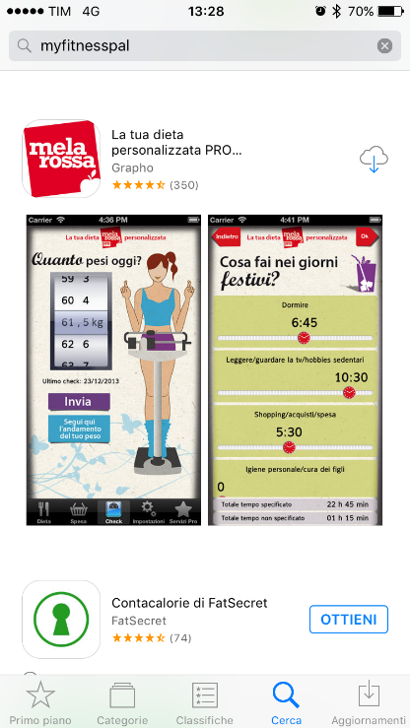
APP Smartphone
Bilancia e monitoraggio movimenti. Università di Bergamo/Ubi Banca

Slide 29
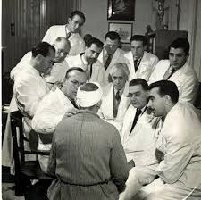
Conclusioni
Ciascun trattamento può essere efficace SOLO SE il paziente è stato adeguatamente selezionato
È necessario collaborare con i diversi specialisti, anche psicologi
E’ importante coinvolgere il paziente nella scelta della terapia
Il paziente deve sentirsi parte attiva del percorso clinico-diagnostico
E’ necessario informare, supportare e rinforzare il paziente

Slide 30
GRAZIE PER L’ATTENZIONE

